Slide 1

«Белорусское добровольное пожарное общество»
Гизунова Вероника

Slide 2
ЦЕЛЬ
Целью деятельности РГОО «БДПО» является выполнение следующих государственно значимых задач:
объединение усилий граждан для обеспечения пожарной безопасности на территории Республики Беларусь;
создание добровольных пожарных формирований, организация и координация их деятельности, в том числе при осуществлении пожарно-профилактических мероприятий, тушении пожаров;
участие в создании внештатных пожарных формирований;
содействие органам и подразделениям по чрезвычайным ситуациям в предупреждении и (или) тушении пожаров;
содействие в реализации программ в области предупреждения и тушения пожаров;
обучение населения мерам пожарной безопасности;
иные задачи, определяемые Президентом Республики Беларусь.

Slide 3

СИМВОЛИКА
Флаг РГОО БДПО
Эмблема РГОО БДПО

Slide 4
По каким направлениям ведет свою деятельность?
Белорусское добровольное пожарное общество (БДПО) занимается множеством направлений, направленных на обеспечение пожарной безопасности и предотвращение чрезвычайных ситуаций. Вот некоторые из них:
1. Пожарно-профилактическая работа: Организация и проведение мероприятий по предотвращению пожаров в жилых и общественных зданиях.
2. Обучение населения: Проведение обучающих курсов и семинаров по мерам пожарной безопасности для граждан.
3. Содействие МЧС: Взаимодействие с Министерством по чрезвычайным ситуациям в реализации задач, связанных с предотвращением и тушением пожаров.
4. Благотворительная деятельность: Участие в благотворительных акциях, таких как установка автономных пожарных извещателей и ремонт печного отопления для уязвимых категорий населения.
5. Производство пожарного оборудования: Создание и поставка огнетушителей, автономных пожарных извещателей и другого пожарного оборудования.

Slide 5

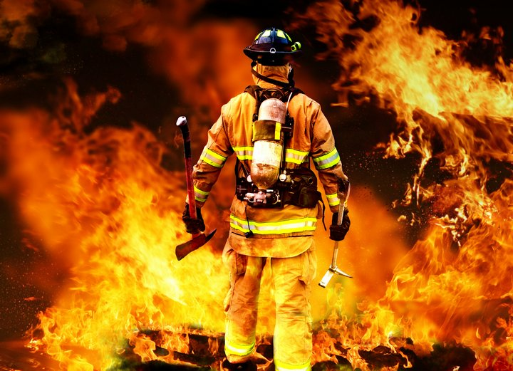
СПАСИБО ЗА ВНИМАНИЕ!

